Slide 1
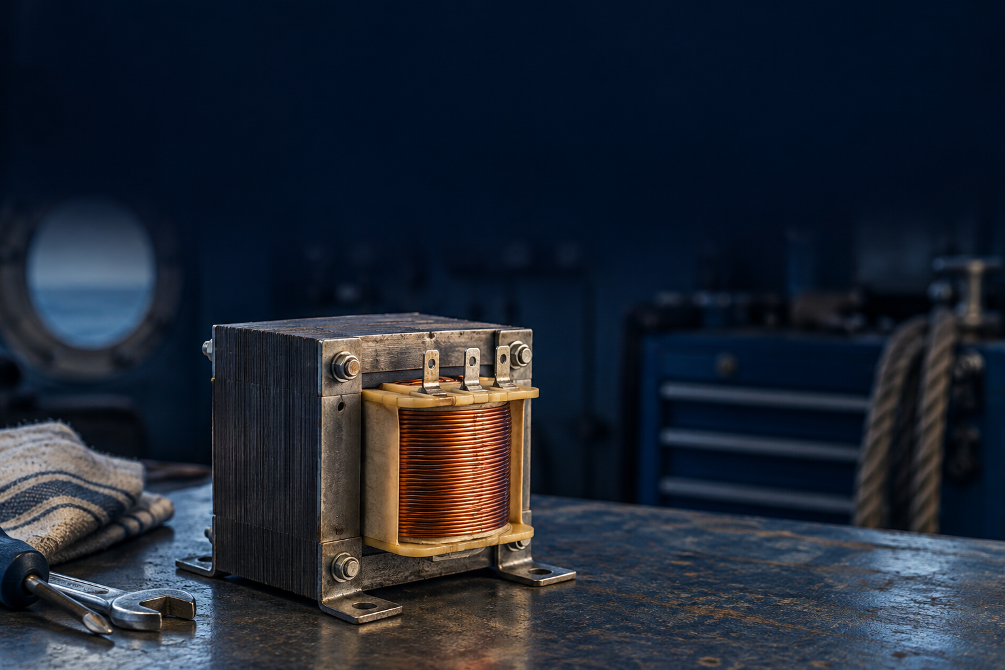
Transformatorer och motorer
Asynkronmotor, startutrustning och frekvensomriktare
1

Slide 2
Mål och startfråga
Använda transformatorns omsättning och motorns varvtalssamband.
Beskriva start och varvtalsreglering på funktionsnivå.
Startfråga
Varför går en fyrpolig asynkronmotor något långsammare än fältets synkrona varvtal?
2

Slide 3
Dagens två pass
Pass 1: 45 minuter
5 min begrepp, 20 min teori och genomräknade exempel
15 min övning 2.1, 2.2 och 2.4, 5 min återkoppling
Pass 2: 45 minuter
20 min teori och exempel, 15 min övning 2.6, 2.7 och 2.8
8 min lösningsdiskussion, 2 min avslut
Stödbilderna används under arbetet. Övriga övningar: egen studietid.
Alla tio med utförlig genomgång: cirka 110–135 min. Paus tillkommer.
3

Slide 4
Transformator och roterande maskin
Transformatorns N betyder antal lindningsvarv.
Motorns n betyder varvtal i r/min. n_{s} gäller magnetfältet.
p är antalet poler i formeln n_{s} = 120f/p.
s beskriver eftersläpning. η beskriver förhållandet mellan uteffekt och inmatning.
4

Slide 5
En lösning som går att följa
1. Givet och sökt
Skriv av värden, enheter och vad du ska bestämma.
2. Samband och villkor
Välj formel eller princip. Kontrollera koppling, driftfall och antaganden.
3. Uträkning och kontroll
Omvandla enheter, sätt in värden och tolka resultatet.
I resonemangsfall: koppla observation till en motiverad slutsats.
5

Slide 6
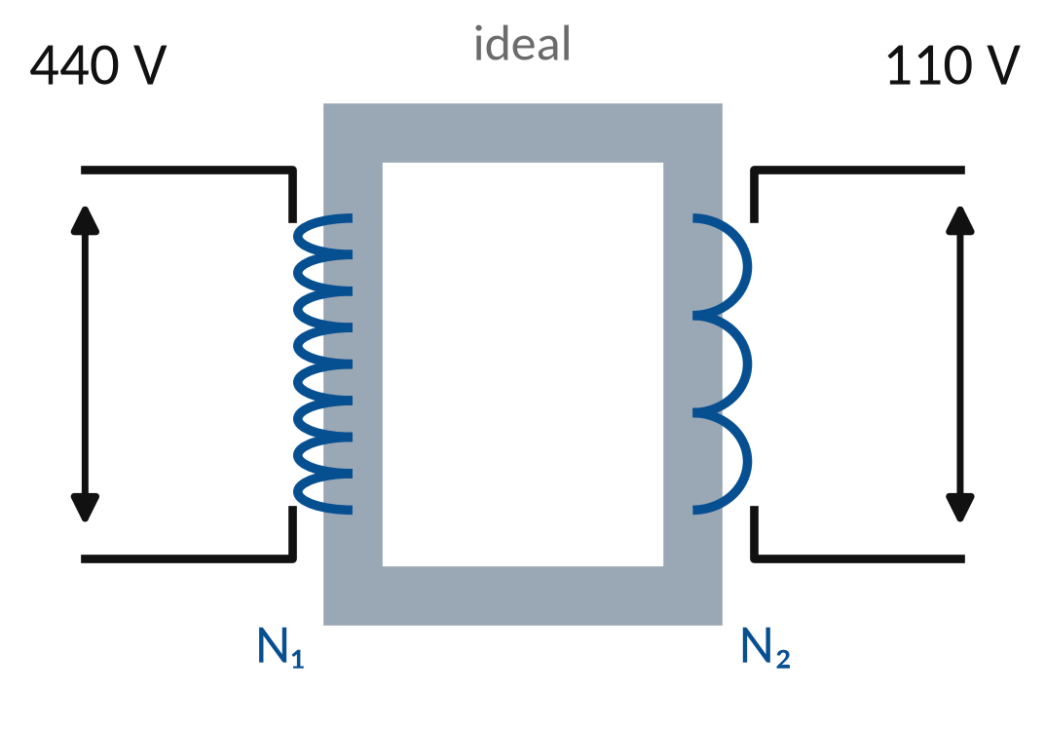
Transformatorns omsättning
En växlande magnetisk koppling överför energi mellan lindningar.
Den ideala modellen försummar förluster.
U₁/U₂ = N₁/N₂ U₁I₁ = U₂I₂
440 V till 110 V ger omsättningen 4:1.
2 A på sekundären motsvarar idealt 0,50 A på primären.
6

Slide 7
Asynkronmotorns roterande fält
Statorns trefasströmmar skapar ett roterande magnetfält.
Fältets hastighet bestäms av frekvens och antal poler.
n_{s} = 120f/p
Ombord: 60 Hz och fyra poler ger n_{s} = 1 800 r/min.
Här är p antalet poler, inte antalet polpar.
7

Slide 8
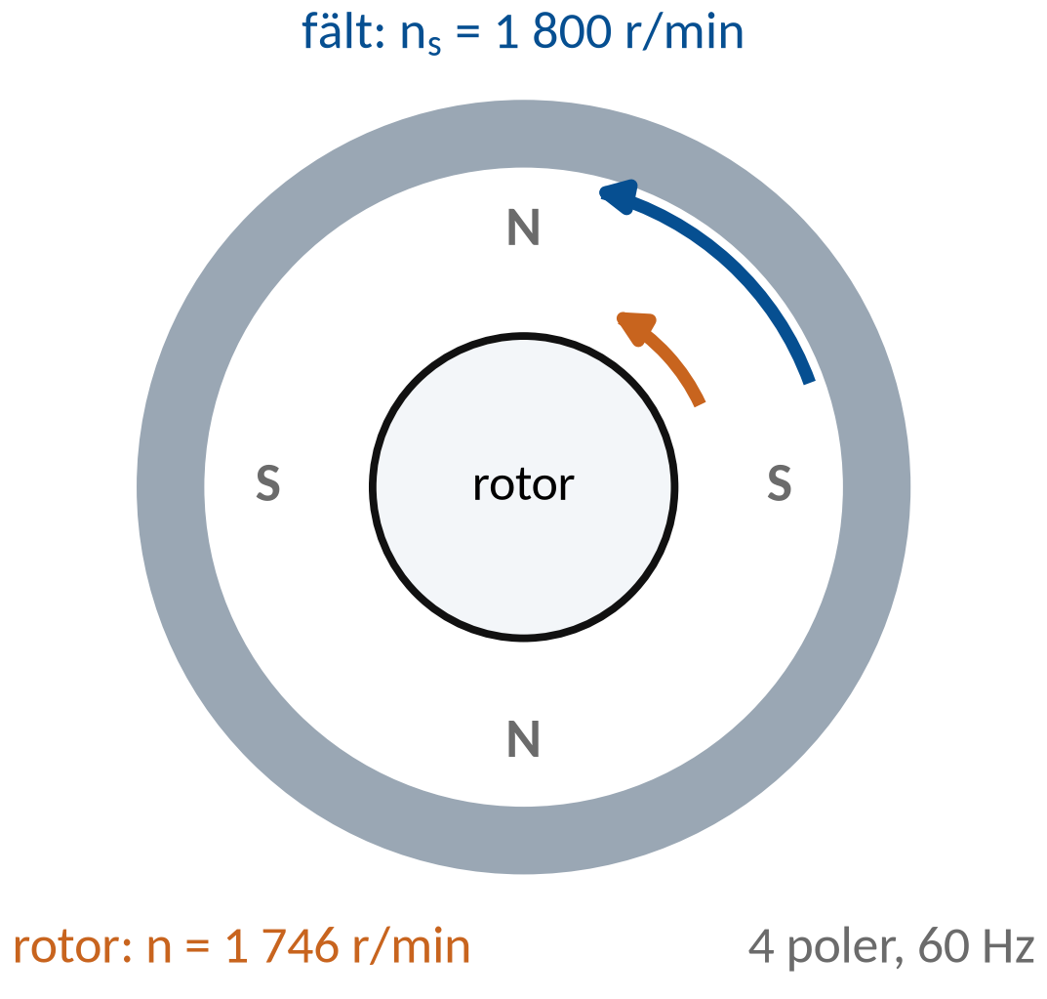
Eftersläpning
I motordrift roterar asynkronmotorns rotor långsammare än fältet.
Skillnaden behövs för induktion och moment i den vanliga modellen.
s = (n_{s} − n)/n_{s}
n_{s} = 1 800 och n = 1 746 r/min ger s = 0,03 = 3 %.
Eftersläpningen varierar med belastningen.
8

Slide 9
Exempel: ideal transformator
Ideal styrtransformator till en kontaktors manöverkrets: U₁ = 230 V, N₁ = 460, N₂ = 48 varv. I₂ = 2 A.
U₂ = U₁N₂/N₁ I₁ = U₂I₂/U₁
1. U₂ = 230 · 48/460 = 24 V.
2. Sekundär skenbar effekt S₂ = 24 · 2 = 48 VA.
3. I₁ = 48/230 ≈ 0,21 A.
Kontroll: 230 · 0,21 ≈ 24 · 2 = 48 VA. Modellen försummar magnetiseringsström och förluster.
9

Slide 10
Stöd till övning 2.1
U₂ = U₁ · N₂/N₁
N₁ och N₂ är antalet varv i lindningarna; 1 är primärsidan och 2 sekundärsidan.
Förutsättningar: Ideal enfastransformator. N₁ = 1 000, N₂ = 100 och U₁ = 230 V RMS.
Arbetsgång: Räkna ut förhållandet N₂/N₁ och multiplicera primärspänningen med det.
10

Slide 11
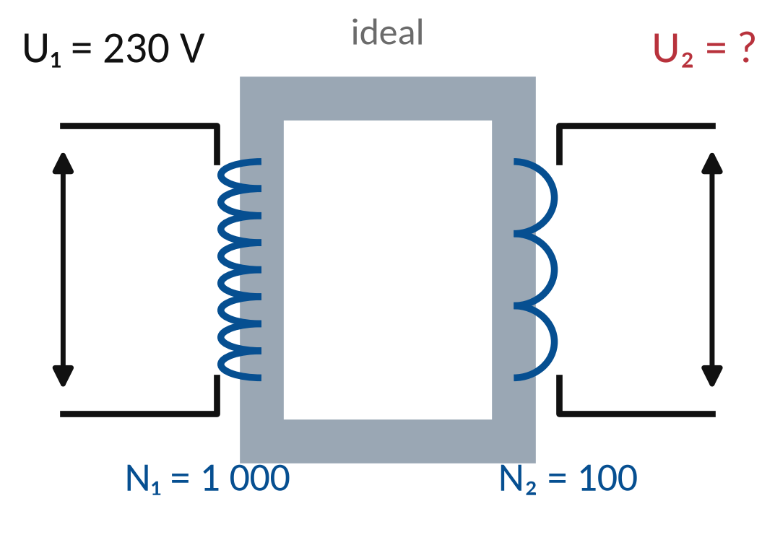
Övning 2.1
Omsättning
En ideal enfastransformator har N₁ = 1 000 varv och N₂ = 100 varv. U₁ = 230 V. Bestäm U₂.
Redovisa din beräkning eller motivera ditt beslut.
11

Slide 12
Stöd till övning 2.2
U₁ · I₁ = U₂ · I₂; I₁ = U₂ · I₂/U₁
Spänning gånger ström ger skenbar effekt i VA, och för en resistiv last är det också den aktiva effekten i W.
Förutsättningar: Ideal enfastransformator med resistiv last, PF = 1. U₂ = 24 V, I₂ = 3 A och U₁ = 230 V. Förluster försummas.
Arbetsgång: Räkna ut effekten på sekundärsidan och dela med primärspänningen. Håll isär primär- och sekundärsidan.
12

Slide 13
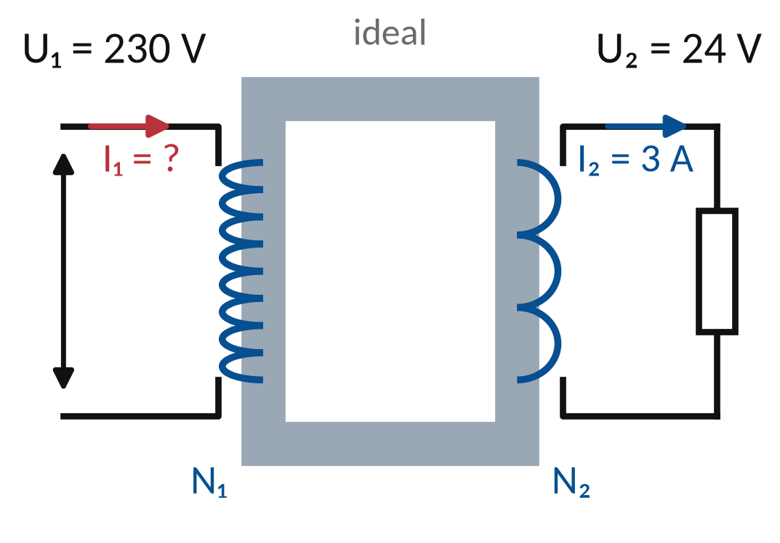
Övning 2.2
Transformatorström
En ideal transformator matar en resistiv last med 24 V och 3 A. Primärspänningen är 230 V. Bestäm effekten och primärströmmen.
Redovisa din beräkning eller motivera ditt beslut.
13

Slide 14
Stöd till övning 2.3
n_{s} = 120f/p
n_{s} är magnetfältets varvtal i r/min.
Förutsättningar: Landnät (till sjöss oftast 60 Hz). Fyrpolig motor: p = 4. Frekvensen f = 50 Hz. I den här formeln är p antalet poler, inte polpar.
Arbetsgång: Multiplicera frekvensen med 120 och dela med antalet poler.
14

Slide 15
Övning 2.3
Synkront varvtal
Beräkna n_{s} för en fyrpolig motor vid 50 Hz.
Redovisa din beräkning eller motivera ditt beslut.
15

Slide 16
Stöd till övning 2.4
n_{s} = 120f/p
Fler poler ger lägre varvtal vid samma frekvens.
Förutsättningar: Landnät. p = 6 poler och f = 50 Hz.
Arbetsgång: Sätt in p = 6. Svaret blir i r/min, eftersom formeln redan räknar om till minuter.
16

Slide 17
Övning 2.4
Sex poler
Vilket synkront varvtal ger sex poler och 50 Hz?
Redovisa din beräkning eller motivera ditt beslut.
17

Slide 18
Stöd till övning 2.5
n_{s} = 120f/p
s% = 100 · (n_{s} − n)/n_{s}
n är rotorns verkliga varvtal.
Förutsättningar: Landnät. f = 50 Hz, p = 4 och n = 1 440 r/min. Motorn går som motor, alltså inte som generator.
Arbetsgång: Räkna först ut n_{s}, sedan skillnaden n_{s} − n som andel av n_{s}, och gör om till procent.
18

Slide 19
Övning 2.5
Eftersläpning
En fyrpolig 50 Hz-motor går med 1 440 r/min. Beräkna eftersläpningen i procent.
Redovisa din beräkning eller motivera ditt beslut.
19

Slide 20
Pass 2
Startutrustning
Frekvensomriktarens delar
Felsökning i motordriften
Teori och exempel följs av övning 2.6–2.10.
Redovisa din metod och diskutera resultaten i gruppen.
20

Slide 21
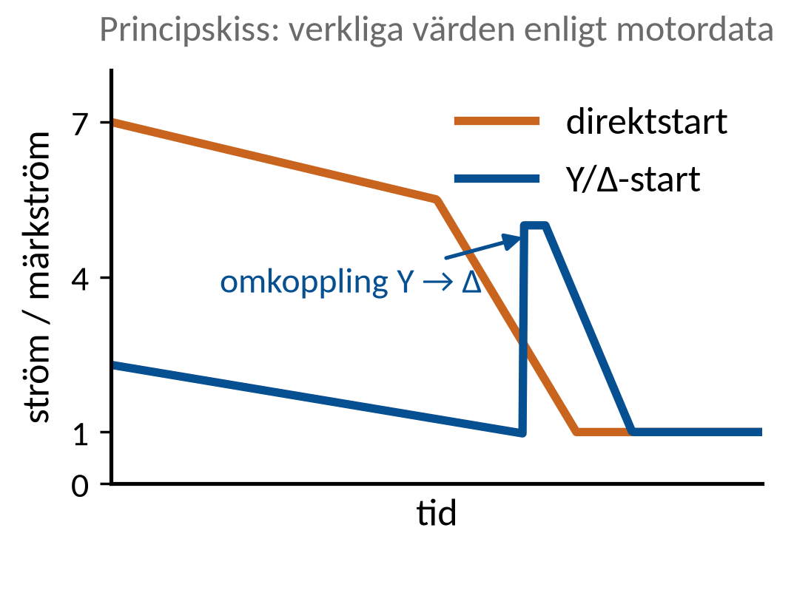
Startutrustning
Direktstart kopplar motorn till matningen genom en startapparat.
Y/Δ-start förutsätter en motor och last som passar metoden.
Märkning, startström och lastmoment avgör
Ombord: en 440/760 V Δ/Y-motor kan vara kandidat vid 440 V.
Y-start minskar också tillgängligt startmoment.
21

Slide 22
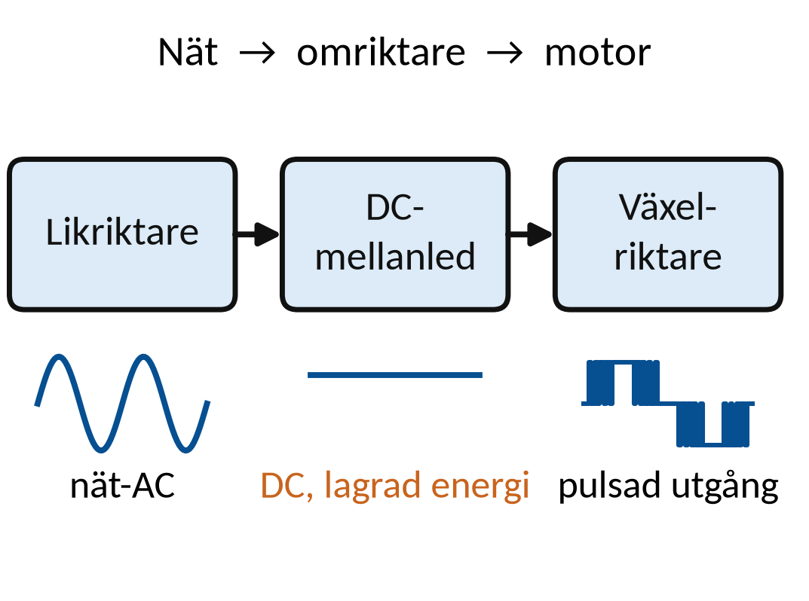
Frekvensomriktarens delar
En vanlig omriktare har likriktare, DC-mellanled och växelriktare.
Utgångens frekvens och spänning styr motorns drift.
Nät-AC, mellanleds-DC, reglerad motorutgång
Utspänningen är ofta pulsformad. Mätmetod och instrument
måste vara avsedda för omriktardrift.
22

Slide 23
Felsökning i motordriften
Skilj kommando, matning, skyddstillstånd och mekanisk last.
Ett larm är information som ska tolkas tillsammans med driftdata.
Återställning kräver klarlagd orsak
Vid 440 V nät ligger mellanledet på ca 620 V DC och kan vara laddat efter frånkoppling.
Följ omriktarens säkerhetsanvisning: frånskilj alla energikällor, följ väntetiden och verifiera samtliga föreskrivna mätpunkter. Enbart DC+–DC− räcker inte.
23

Slide 24
Exempel: varvtal och eftersläpning
En åttapolig motor matas med 60 Hz. Rotorn går med 873 r/min.
n_{s} = 120f/p s% = 100(n_{s} − n)/n_{s}
1. n_{s} = 120 · 60/8 = 900 r/min.
2. Skillnad = 900 − 873 = 27 r/min.
3. s% = 100 · 27/900 = 3 %.
Rotorn går långsammare än fältet vid den angivna motordriften. p är åtta poler, inte fyra polpar.
24

Slide 25
Stöd till övning 2.6
n_{s} = 120f/p
Formeln ger fältets varvtal. För rotorns varvtal skulle du också behöva eftersläpningen.
Förutsättningar: Fyra poler och frekvensen 40 Hz. Uppgiften gäller bara fältets varvtal.
Arbetsgång: Sätt in 40 Hz och fyra poler.
25

Slide 26
Övning 2.6
Ändrad frekvens
En fyrpolig motor matas med 40 Hz. Beräkna fältets synkrona varvtal.
Redovisa din beräkning eller motivera ditt beslut.
26

Slide 27
Stöd till övning 2.7
Δ-koppling ger U_{gren} = U_{L}
Märkningen Δ/Y anger nätspänningen för de två kopplingarna.
Förutsättningar: Landström vid kaj, 50 Hz. Nät 400 V. Motor A: Δ/Y 230/400 V. Motor B: Δ/Y 400/690 V.
Arbetsgång: Jämför 400 V med motorernas Δ-spänning. Frågan gäller normal drift, inte hur motorn ska startas.
27

Slide 28
Övning 2.7
Rätt motor för Δ-drift
Nätet är 400 V. Motor A är Δ/Y 230/400 V, motor B Δ/Y 400/690 V. Vilken av motorerna ska kopplas i Δ på det här nätet?
Redovisa din beräkning eller motivera ditt beslut.
28

Slide 29
Stöd till övning 2.8
Följ energin från nät till motor
Varje del ändrar energins form. En av delarna lagrar energi mellan de två andra.
Förutsättningar: En vanlig frekvensomriktare med dessa tre delar.
Arbetsgång: Följ energins väg från nät till motor och placera delarna i funktionell ordning.
29

Slide 30
Övning 2.8
Omriktarens funktioner
Ange ordningen för likriktare, växelriktare och DC-mellanled från nät till motor.
Redovisa din beräkning eller motivera ditt beslut.
30

Slide 31
Stöd till övning 2.9
η = P_{axel}/P_{in}; P_{förlust} = P_{in} − P_{axel}
Räkna i samma enhet hela tiden.
Förutsättningar: P_{in} = 4,0 kW och P_{axel} = 3,4 kW gäller vid samma belastning.
Arbetsgång: Dela axeleffekten med den tillförda effekten och multiplicera med 100 för procent. Räkna förlusten för sig.
31

Slide 32
Övning 2.9
Motorförluster
En motor tar 4,0 kW elektriskt och ger 3,4 kW på axeln. Bestäm verkningsgraden och förlusten.
Redovisa din beräkning eller motivera ditt beslut.
32

Slide 33
Stöd till övning 2.10
Överlastlarm är ett symtom som kräver orsakssökning
Den mekaniska lasten, matningen och skyddets inställning påverkar motorströmmen.
Förutsättningar: Skyddet löser ut gång på gång. Det finns inga mätvärden som visar orsaken än.
Arbetsgång: Formulera två olika hypoteser och ange vilka data som kan skilja dem åt, till exempel fasströmmarna och hur lasten varierar.
33

Slide 34
Övning 2.10
Larm efter överlast
Överlastskyddet för en motor löser ut gång på gång. Föreslå två olika möjliga orsaker och vilken information som kan skilja dem åt.
Redovisa din beräkning eller motivera ditt beslut.
34

Slide 35
Avslut och eget arbete
Vilken del av en omriktare kan lagra energi efter att matningen brutits?
Förbered en funktionsbeskrivning av motorstartaren. Skilj elektrisk inmatning, skyddsfunktion och mekanisk last.
35

Slide 36
Källor och fortsatt läsning
Studieplanen YH03151, 18 september 2026
Sjöskolans kursmaterial och originalmall
ABB: asynkronmotor och frekvensomriktare
ABB: motorns märkning och Y/Δ
Schneider Electric: skenbar effekt
36

